Slide 1
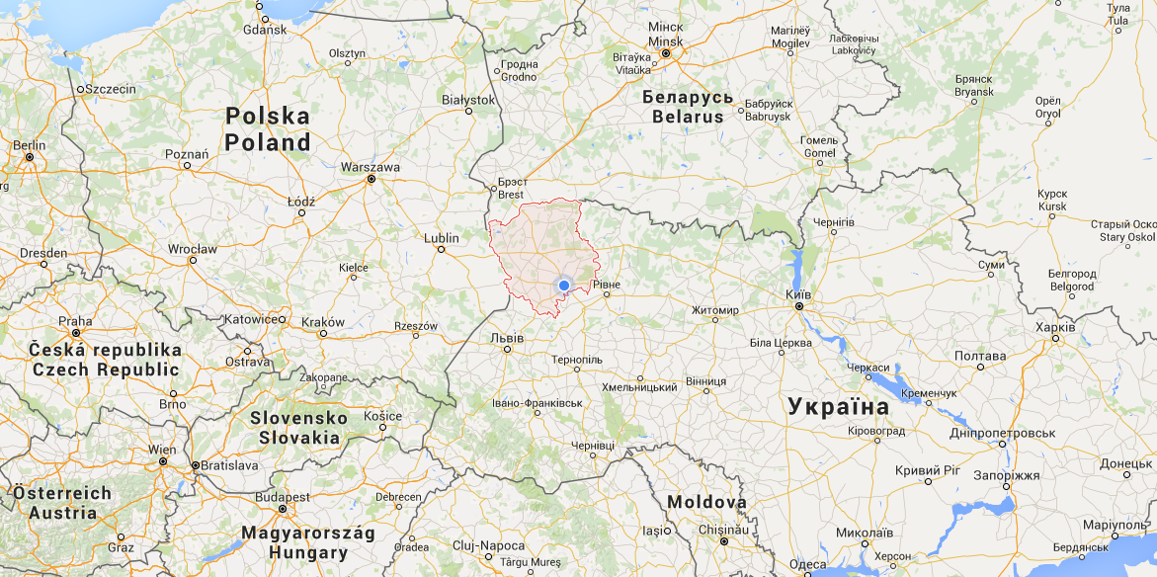
Розміщення Волинської області в Європі

Slide 2
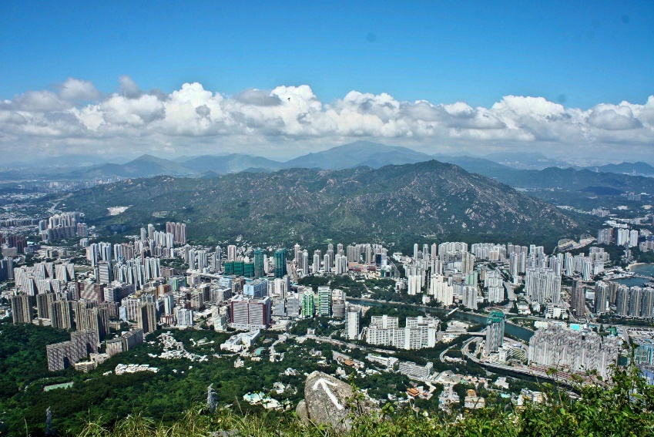
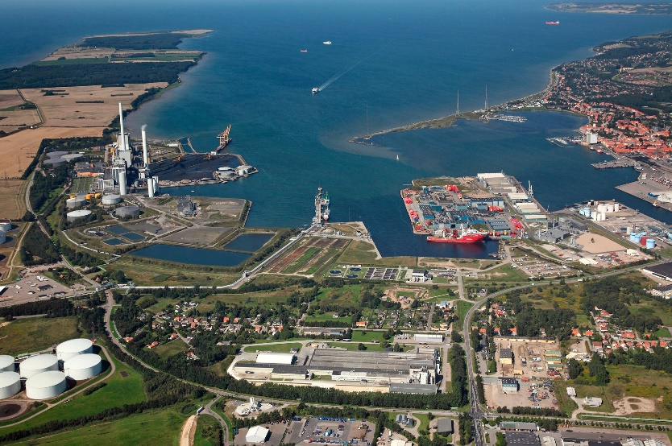
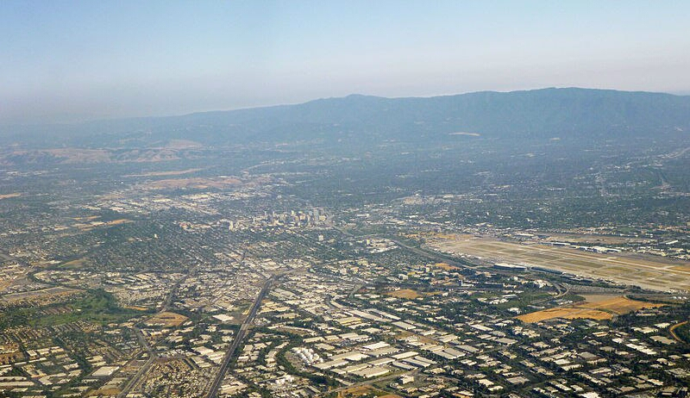
Туен Мун, Гонг-Конг
Калундборг, Данія
Силіконова Долина, штат Каліфорнія, США

Slide 3
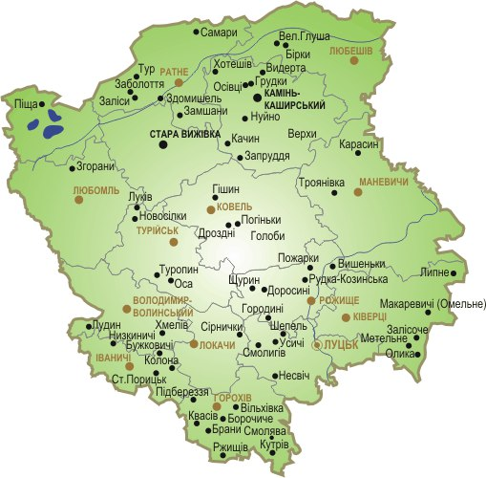


- Місця де планується побудова індустріальних парків

Slide 4
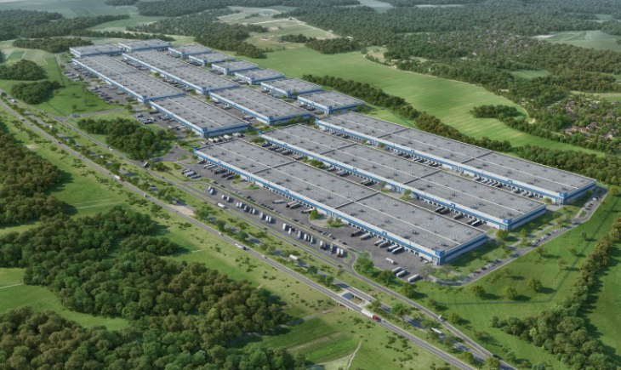
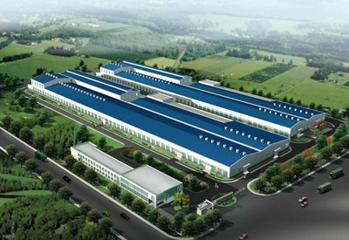
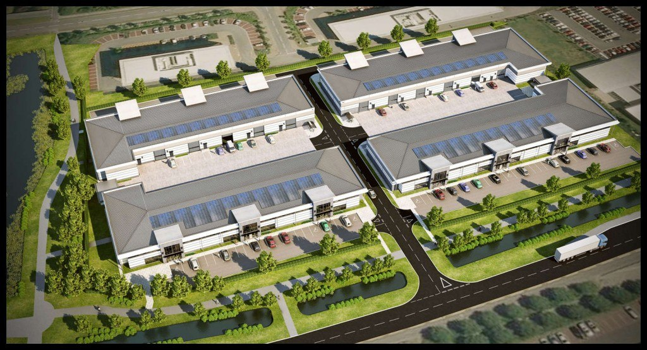
Можливі варіанти проекту індустріальних парків

Slide 5
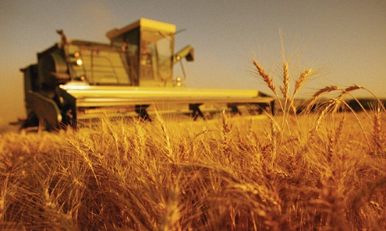
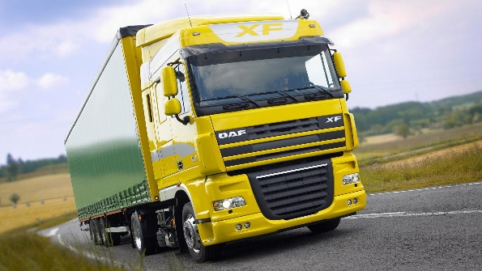
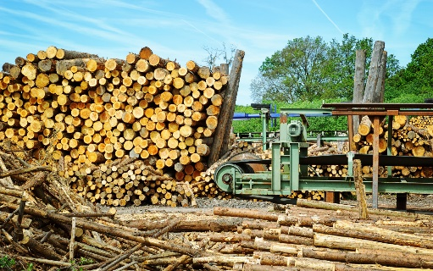
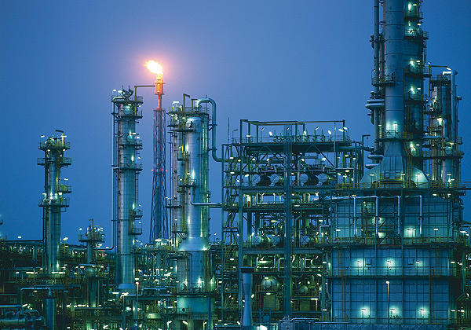
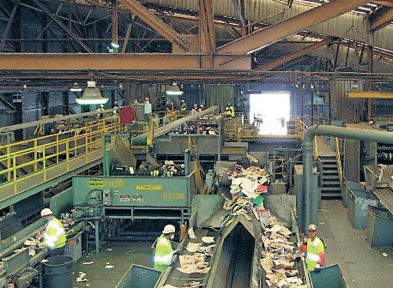

Партнерами індустріального парку є:
Аграрні підприємства
Транспортні та логістичні компанії
Підприємства лісопереробної
промисловості
Підприємства хімічної промисловості
Сміттєпереробні підприємства
Інноваційна промисловість

Slide 7



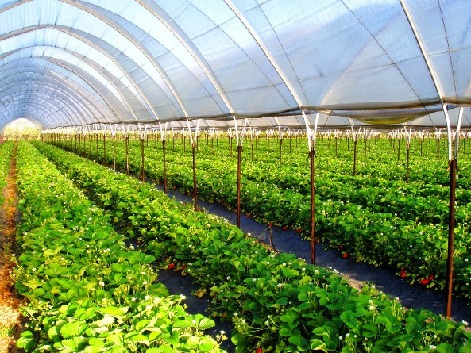
Очікувані результати
Мінімізація негативного впливу відходів на довкілля
Зменшення площ полігонів
Позитивний вплив на здоров'я нації
Раціоналізація використання ресурсів
Альтернативне виробництво з відновлених ресурсів
Створення робочих місць
Додаткові надходження до бюджетів
Інвестиції у розвиток інфраструктури поводження з ТПВ

